Slide 1
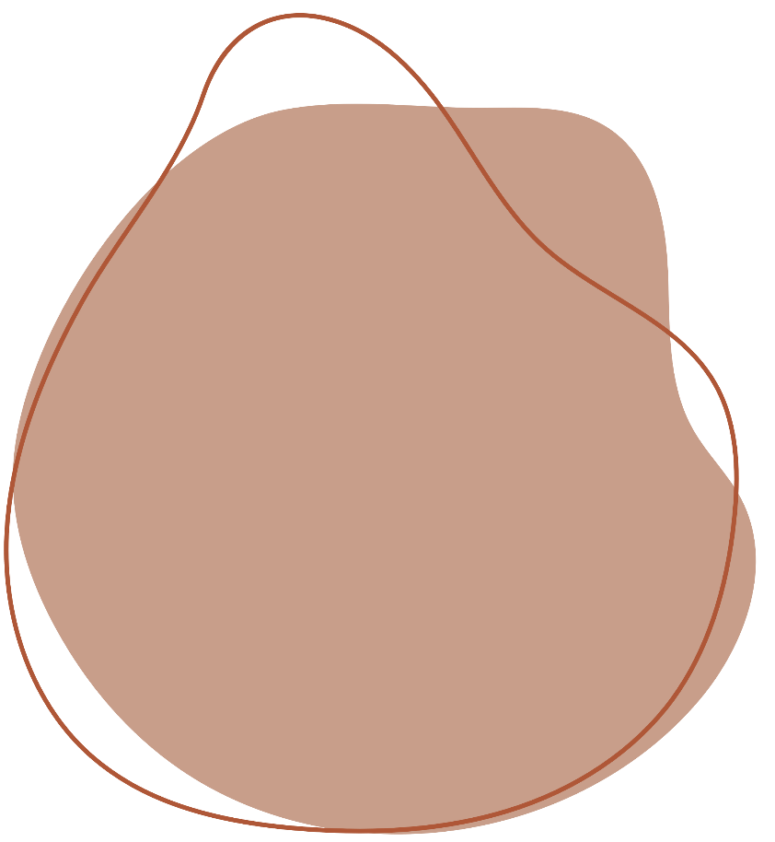

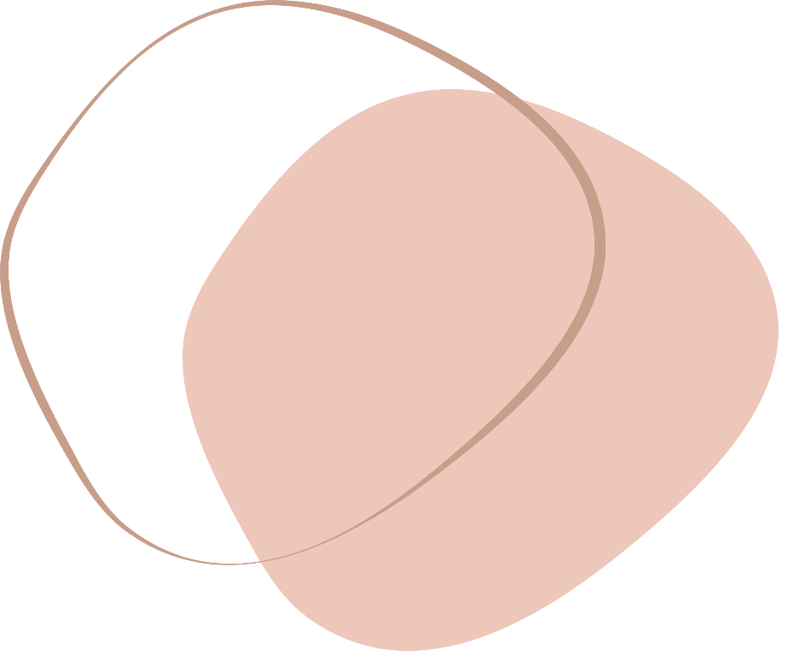

CHÀO MỪNG CÁC EM ĐẾN VỚI BUỔI HỌC

Slide 2
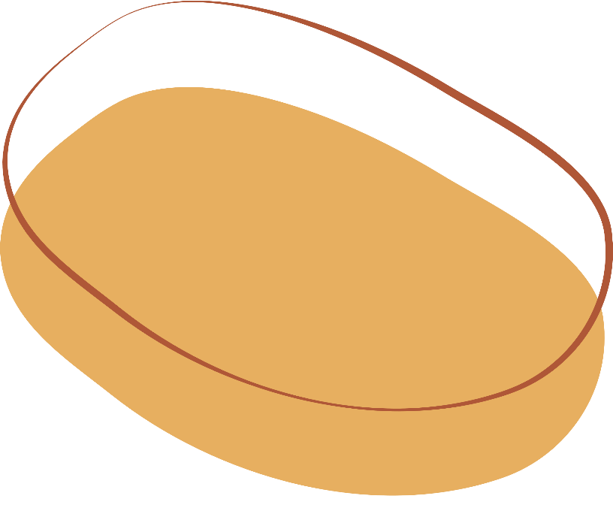

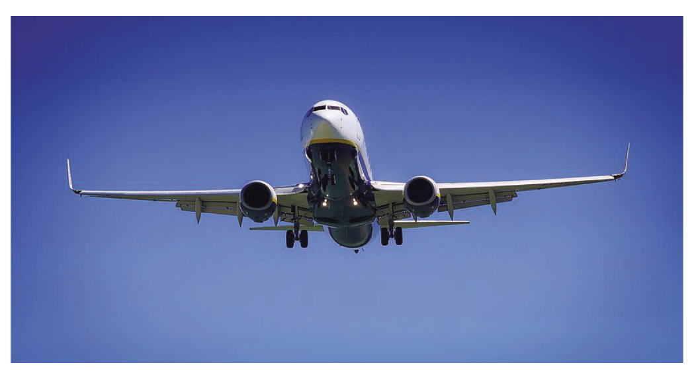


KHỞI ĐỘNG
Một chiếc máy bay bay với vận tốc không đổi là $900 km/h$.
Quãng đường $s (km)$mà máy bay đó bay được với thời gian di chuyển $t (h)$là hai đại lượng liên hệ với nhau như thế nào?

Slide 3
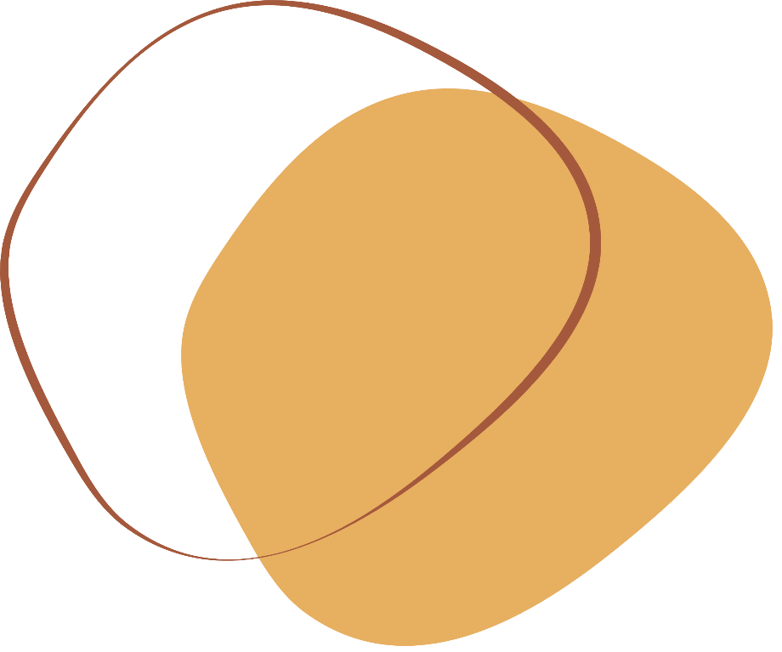



BÀ 7: ĐẠI LƯỢNG TỈ LỆ THUẬN

Slide 4


Khái niệm
NỘI DUNG BÀI HỌC
Tính chất
Một số bài toán

Slide 5



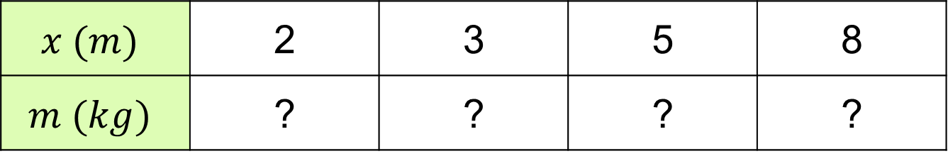

I. KHÁI NIỆM
Chiều dài $x (m)$ và khối lượng $m (kg)$ của thanh sắt phi 18 được liên hệ theo công thức $m=2x$.
Tìm số thích hợp cho trong bảng sau:
HĐ1
?
$$x (m)$$ | 2 | 3 | 5 | 8
$$m (kg)$$ | ? | ? | ? | ?
4
6
10
16

Slide 6
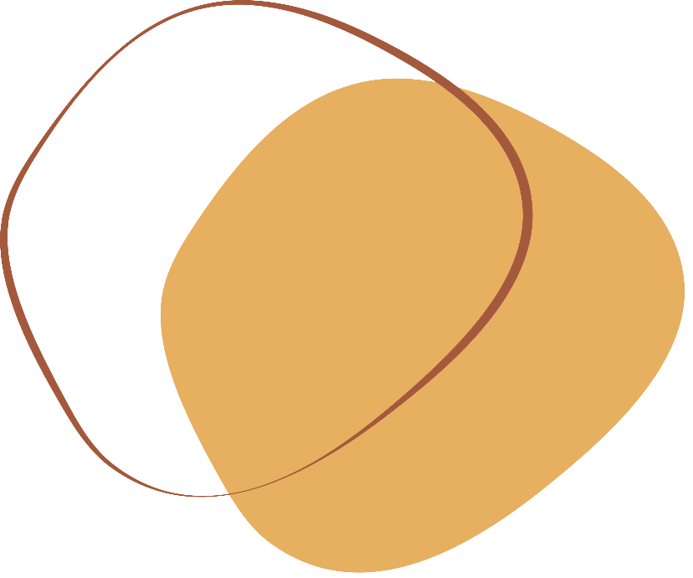



Kết luận:
Nếu đại lượng $y$ liên hệ với đại lượng $x$ theo công thức $y = kx$ (với $k$ là một hằng số khác 0) thì ta nói $y$ tỉ lệ thuận với $x$ theo hệ số tỉ lệ $k$.

Slide 7


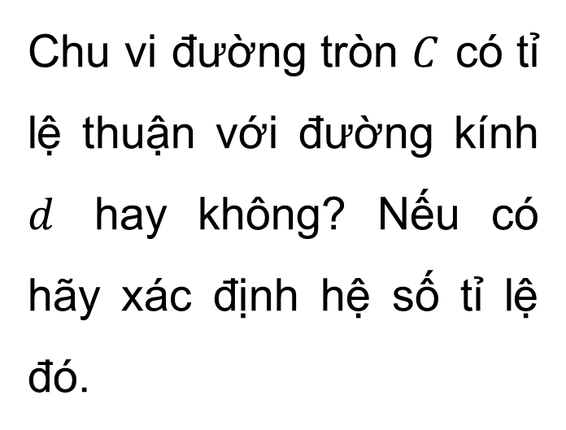

Ví dụ 1
Giải
Chu vi đường tròn $C$ có tỉ lệ thuận với đường kính $d$ hay không? Nếu có hãy xác định hệ số tỉ lệ đó.
Do $C=π.d$ nên chu vi đường tròn $C$ tỉ lệ thuận với đường kính $d$ theo hệ số tỉ lệ là $π (π≈3,14)$.

Slide 8
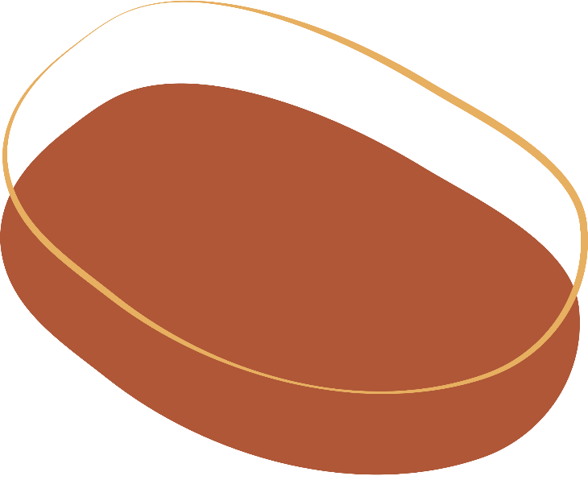


* Chú ý:
Nếu $y$ tỉ lệ thuận với $x$ theo hệ số tỉ lệ $k$ thì $x$ tỉ lệ thuận với $y$ theo hệ số tỉ lệ $\frac{1}{k}$.
Ta nói $x$ và $y$ là hai đại lượng tỉ lệ thuận với nhau.

Slide 9
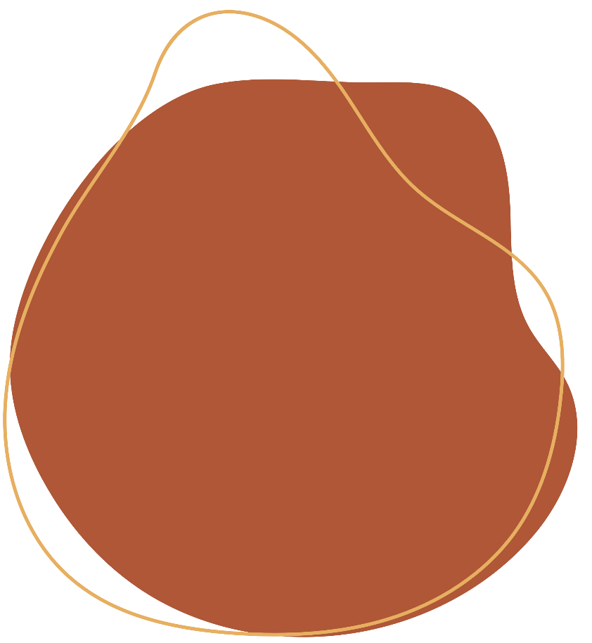


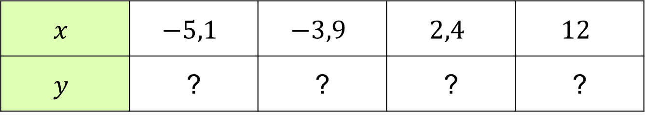
Ví dụ 2
Cho biết $x, y$ là hai đại lượng tỉ lệ thuận với nhau và khi $x=1,2$ thì $y=0,4$.
a) Tìm hệ số tỉ lệ của $y$ đối với $x$.
b) Viết công thức tính $y$ theo $x$.
c) Tìm số thích hợp cho trong bảng sau:
?
$$x$$ | $$−5,1$$ | $$−3,9$$ | $$2,4$$ | $$12$$
$$y$$ | ? | ? | ? | ?

Slide 10



Giải
a) Gọi $k$ là hệ số tỉ lệ của $y$ đối với $x$. Ta có $y=kx$.
Vì khi $x=1,2$thì $y=0,4$nên $0,4=k.1,2$
hay $k=\frac{0,4}{1,2}=\frac{4}{12}=\frac{1}{3}$.
b) Ta có công thức$y$theo $x$ là: $y=\frac{1}{3}x$.

Slide 11
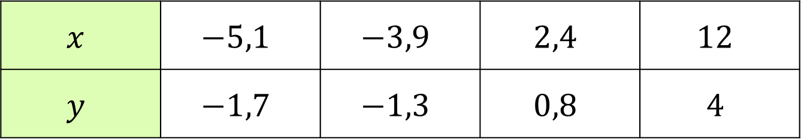

c) Khi $x=−5,1$thì $y=\frac{1}{3}.\left(−5,1\right)=−1,7$
Khi $x=−3,9$thì $y=\frac{1}{3}.\left(−3,9\right)=−1,3$
Khi $x=2,4$thì $y=\frac{1}{3}.2,4 =0,8$
Khi $x=12$thì $y=\frac{1}{3}.12 =4$.
Vậy ta có bảng:
$$x$$ | $$−5,1$$ | $$−3,9$$ | $$2,4$$ | $$12$$
$$y$$ | $$−1,7$$ | $$−1,3$$ | $$0,8$$ | $$4$$

Slide 12

Luyện tập 1
Một ô tô chuyển động với vận tốc $65 km/h$.
a) Viết công thức tính quãng đường đi được $s (km)$ theo thời gian $t (h)$ của chuyển động.
b) $s$ và $t$ có phải là hai đại lượng tỉ lệ thuận hay không? Nếu có hãy xác định hệ số tỉ lệ của $s$ đối với $t$.
c) Tính giá trị của $s$ khi $t=0,5;t=\frac{3}{2};t=2$.

Slide 13

Giải
a) Công thức tính quãng đường đi được $s (km)$ theo thời gian $t(h)$ của chuyển động là: $s=65.t$
b) Vì $s = 65.t$
$⇒$ $s$ và $t$ là hai đại lượng tỉ lệ thuận. Hệ số tỉ lệ của $s$ đối với $t$ là: $65$.
c) $s = 65.t$
+ Với $t=0,5⇒s=65.0,5= 32,5 (km)$
+ Với $t=\frac{3}{2}⇒s= 65. \frac{3}{2}=97,5 (km)$
+ Với $t=2⇒s=65.2=130 (km)$

Slide 14
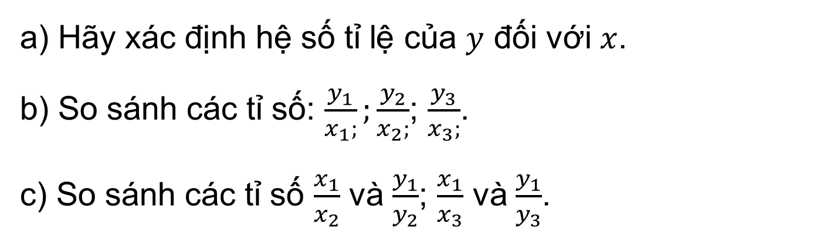
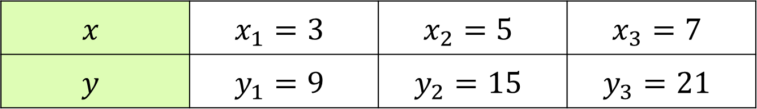

II. TÍNH CHẤT
HĐ2
Cho biết $x, y$là hai đại lượng tỉ lệ thuận với nhau:
$$x$$ | $$x_{1}=3$$ | $$x_{2}=5$$ | $$x_{3}=7$$
$$y$$ | $$y_{1}=9$$ | $$y_{2}=15$$ | $$y_{3}=21$$
a) Hãy xác định hệ số tỉ lệ của $y$ đối với $x$.
b) So sánh các tỉ số: $\frac{y_{1}}{x_{1};};\frac{y_{2}}{x_{2};}$; $\frac{y_{3}}{x_{3};}$.
c) So sánh các tỉ số $\frac{x_{1}}{x_{2}}$ và $\frac{y_{1}}{y_{2}}$; $\frac{x_{1}}{x_{3}}$ và $\frac{y_{1}}{y_{3}}$.

Slide 15

Giải
a) Vì hai đại lượng $x,y$ tỉ lệ thuận, liên hệ với nhau bởi công thức $y=3.x$ nên hệ số tỉ lệ $k=3$
b) Ta có:
$$\frac{y_{1}}{x_{1}}=\frac{9}{3}=3; \frac{y_{2}}{x_{2}}=\frac{15}{5}=3; \frac{y_{3}}{x_{3}}=\frac{21}{7}=3$$
$$⇒\frac{y_{1}}{x_{1}}=\frac{y_{2}}{x_{2}}=\frac{y_{3}}{x_{3}}$$

Slide 16

c) So sánh các tỉ số:
$$\frac{x_{1}}{x_{2}}= \frac{3}{5}; \frac{y_{1}}{y_{2}}=\frac{9}{15}=\frac{3}{5}⇒\frac{x_{1}}{x_{2}}=\frac{y_{1}}{y_{2}}$$
$$\frac{x_{1}}{x_{3}}= \frac{3}{7}; \frac{y_{1}}{y_{3}}=\frac{9}{21}=\frac{3}{7}⇒\frac{x_{1}}{x_{3}}=\frac{y_{1}}{y_{3}}$$

Slide 17
Kết luận:
Nếu hai đại lượng tỉ lệ thuận với nhau thì:
Tỉ số hai giá trị tương ứng của chúng luôn không đổi.
Tỉ số hai giá trị bất kì của đại lượng này bằng tỉ số hai giá trị tương ứng của đại lượng kia.

Slide 18

Cụ thể: Giả sử $y$ tỉ lệ thuận với $x$ theo hệ số tỉ lệ $k$.
Với mỗi giá trị $x1, x2, x3,…$ khác $0$ của $x$, ta có một giá trị tương ứng $y1, y2, y3,…$
$$+) \frac{y_{1}}{x_{1}}=\frac{y_{2}}{x_{2}}=\frac{y_{3}}{x_{3}}=…=k$$
$$+) \frac{x_{1}}{x_{2}}=\frac{y_{1}}{y_{2}}; \frac{x_{1}}{x_{3}}=\frac{y_{1}}{y_{3}}; …$$

Slide 19
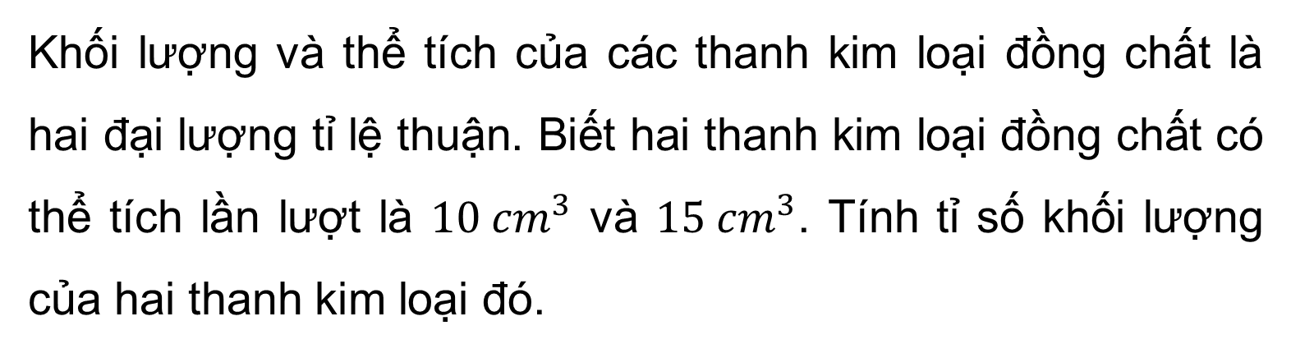
Ví dụ 3
Khối lượng và thể tích của các thanh kim loại đồng chất là hai đại lượng tỉ lệ thuận. Biết hai thanh kim loại đồng chất có thể tích lần lượt là $10 {cm}^{3}$ và $15 {cm}^{3}$. Tính tỉ số khối lượng của hai thanh kim loại đó.

Slide 20

Giải
Gọi $m_{1} (g)$ và $m_{2} (g)$ lần lượt là khối lượng của hai thanh kim loại có thể tích là $10 {cm}^{3}$ và $15 {cm}^{3}$.
Áp dụng tính chất của hai đại lượng tỉ lệ thuận, ta có:
$$\frac{m_{1}}{m_{2}}=\frac{10}{15}=\frac{2}{3}$$

